Slide 1
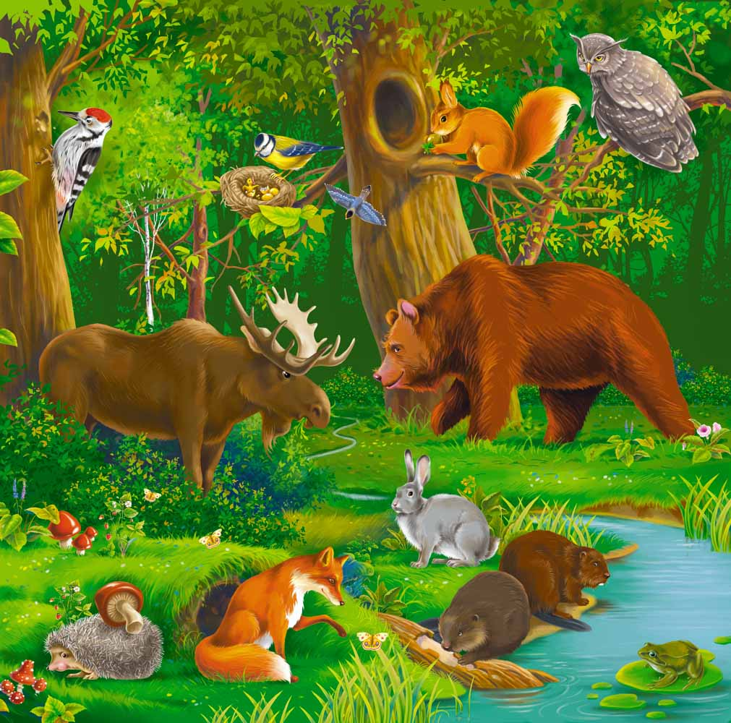
Животные леса
Окружающий мир 3 класс
Шаповалова Наталья Валерьевна

Slide 2
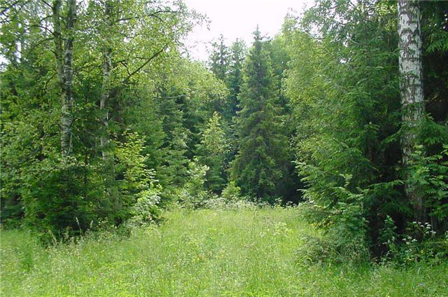

Slide 3
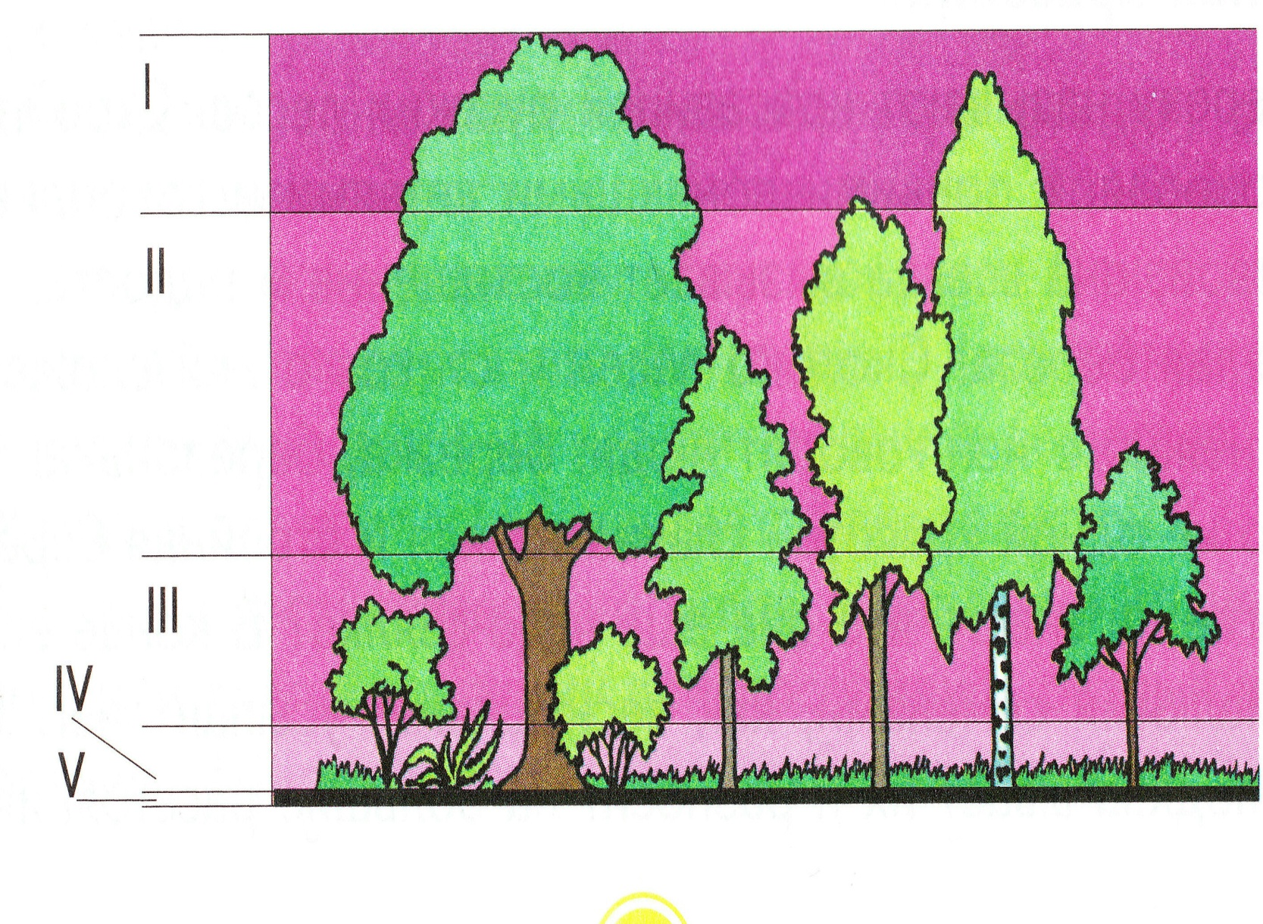
ЯРУСЫ ЛЕСА

Slide 4
Найдите «лишнее»
ВОЛК
БАБОЧКА
БАРСУК
РОМАШКА
ВОРОБЕЙ
ДРОЗД
СТРЕКОЗА

Slide 5
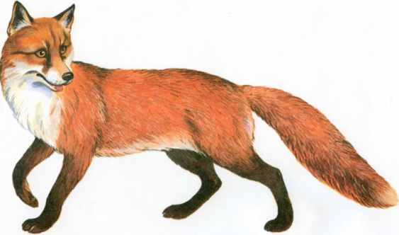
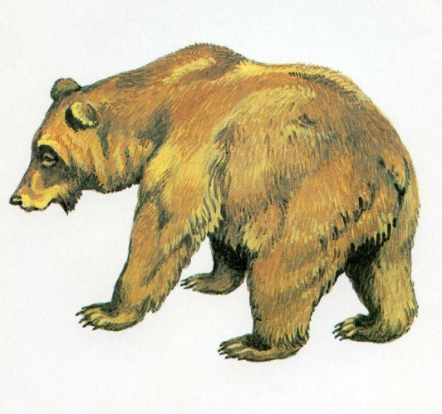
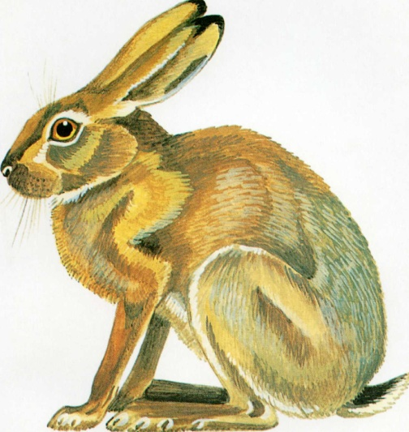
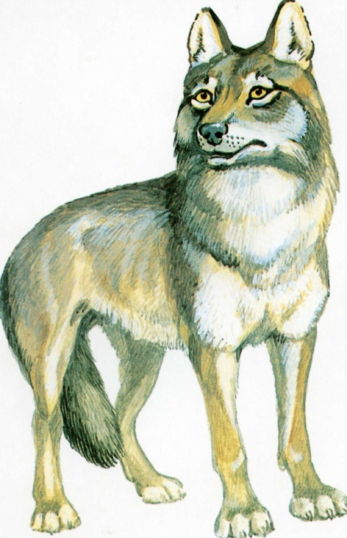
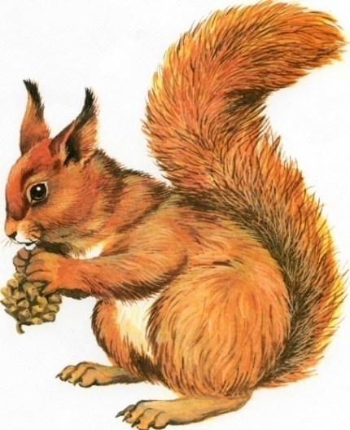
ЗВЕРИ

Slide 6
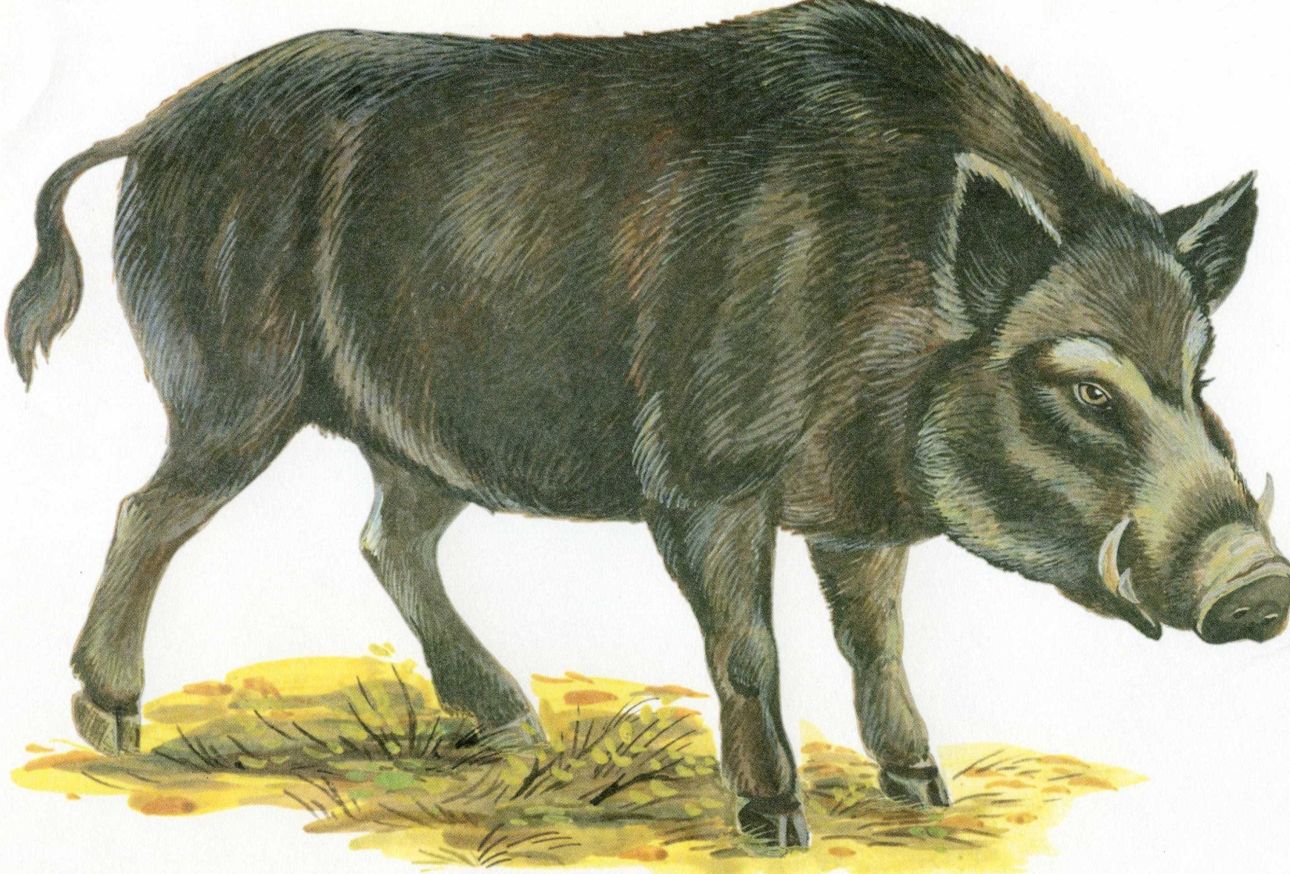
Животные, тело которых покрыто шерстью, называются ЗВЕРИ.

Slide 7
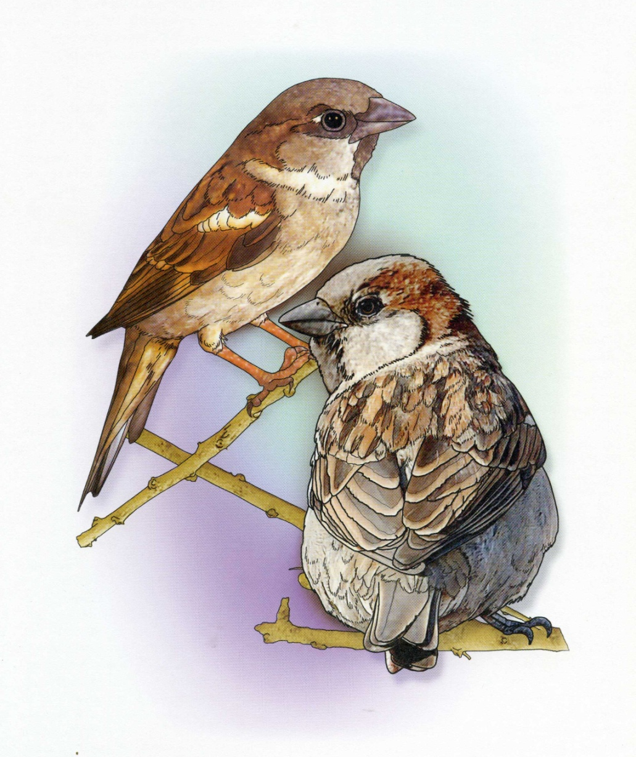
Животные, тело которых покрыто перьями, называются ПТИЦЫ.

Slide 8
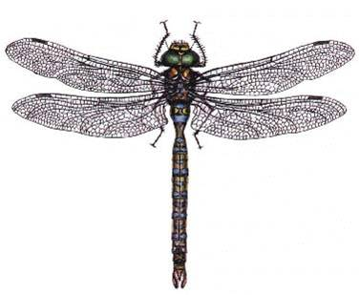
Животные, у которых 6 ног, называются НАСЕКОМЫМИ.

Slide 9
Картинки с сайта:
http://yandex.ru/
http://www.google.com/

